Slide 1
跨資產 ETF 動能 × 波動狀態
一次完整的 ML4T 研究循環：從假說到只碰一次的 holdout
100
93
1
檔跨資產 ETF，2006–2025
次記帳試驗（餵給 DSR）
次 holdout 觸碰（有紀錄）
徐旻鉉 · Machine Learning for Algorithmic Trading · 2026-11
Notes:
大家好，我的期中是把 ML4T 流程完整走一圈：100 檔跨資產 ETF、月頻只做多。重點不是 Sharpe 有多高，而是流程：所有調整都記帳，總共 93 次試驗；holdout 在第一週封存，最後只碰一次，而且有存取紀錄。

Slide 2
機制優先：為什麼動能應該存在
來源：資金流可預測（主）＋ 承擔崩潰風險的補償（輔）
事先寫下的證偽條件
機制（兩句話）
資金移動緩慢、投資人反應不足，使 ETF 過去 6–12 個月的相對強弱在下個月延續；對手方是依日曆再平衡的配置者。
波動剛飆升後，崩跌的輸家劇烈反彈（momentum crash），所以波動狀態應能「開關」這個訊號。
1
驗證期 IC 的 NW 95% CI 含 0 → 停止
2
損益兩平成本 < 2× 假設成本 → 不可交易
3
holdout 淨 Sharpe < 0 或 IC ≤ 0 → 未確認
4
高波動時動能 IC 不比平靜時低 → 開關被否定
ML4T 期中 Proposal · 跨資產 ETF 動能 × 波動狀態
2
Notes:
我採機制優先。兩句話的機制如投影片。四個證偽條件在看任何結果之前就寫進 setup.yaml，第四條是專門檢驗『波動開關』這半邊的假說，後面會看到它在兩段資料給出相反答案。

Slide 3
交易設定 v1 與驗證協定：先承諾、再看結果
setup.yaml 在第一個 commit；holdout 2026-11-08 封存，程式閘門強制只開一次
2008–2014.11
2014
2015 – 2023
2024–2025
特徵篩選
(discovery)
調參
(固定切分)
Walk-forward 驗證
9 個年度 fold，purge 22 日
Holdout
封存，只碰一次
決策時點
分數→交易
標籤
成本
月底收盤算分數
→ 隔日開盤成交
前 10 名、等權 10%
只做多、滿倉
open[t+22]/open[t+1]−1
與成交規則一致
$0.0035/股＋分級半價差
用未調整價換算
ML4T 期中 Proposal · 跨資產 ETF 動能 × 波動狀態
3
Notes:
協定的六項承諾：擴張窗、一年一步、每年重訓、標籤 21 日、purge 22 日、最長回看 252 日。篩選、調參、驗證、holdout 四段互不重疊；稽核後我把篩選與調參窗的尾端也 purge，截在 2014-11-28。標籤從隔日開盤算到第 22 天開盤，和回測成交價完全一致。

Slide 4
資料：先證明時間點正確，再看報酬
Yahoo Finance（yfinance 1.8.0），470,662 列；與課本快照逐日比對差異 > 10bp 的比例 = 0
0
158
87
OHLC 違反 / 重複列
零成交量列：標記並排除
（不默默補值）
每月可交易檔數中位數
（ADV ≥ $10M、歷史 ≥ 273 日）
時間點正確性（三層）
發現：Yahoo 的 Close 已做分割調整
SMH 一拆二當天「原始」報酬 +2.1% → 每股手續費會算錯。
以未來分割比例重建實際成交價：未調整 −48.9%、調整後 +2.1%。
PASS
數值 截斷測試：所有特徵在 t 與全樣本完全相同
FAIL
股票池 資格只用 t 以前資訊；下市標的不在樣本
PASS
代號 100 檔在 2006–2023 無代號變更
ML4T 期中 Proposal · 跨資產 ETF 動能 × 波動狀態
4
Notes:
資料品質報告的重點：沒有 OHLC 違反與重複；158 列零成交量直接排除。我發現 Yahoo 的 Close 其實已做分割調整，所以用分割事件重建真正成交的價格，所有美元量都用它。股票池那一格是 FAIL：名單是 2025 年選的，有存活者偏誤，報告裡有討論方向。

Slide 5
特徵：22 個候選、五道關卡，大多是 REVISE
篩選只用 2008–2014；Benjamini–Hochberg（α = 0.05）下沒有任何特徵顯著
0
9
8
最強的特徵被我 STOP 了
beta_spy_126：IC 0.102 [0.023, 0.181]
NW 區間不含 0（BH 後不顯著），但方向和「betting-against-beta」機制相反。
看了資料才把方向反過來，就等於一個新假說 → 留給 v2。
機制檢驗（discovery）：高波動三分位的動能 IC 並沒有比較低 → 開關未獲支持。
PROCEED
REVISE
STOP
1
正確性：截斷測試＋時間位移安慰劑
2
關聯：逐年 IC、NW 區間、IC 衰減
3
形狀：五分位單調性
4
可行性：價差 > 2× 成本
5
多重檢定：BH 校正
ML4T 期中 Proposal · 跨資產 ETF 動能 × 波動狀態
5
Notes:
每個特徵都有可命名的機制與預期方向。五道關卡下 0 個 PROCEED、9 個 REVISE、8 個 STOP，因為 discovery 期只有約 86 個有效 IC 天，檢定力很低。最強的 beta 特徵方向與機制相反，所以 STOP；這是避免看結果再改假說。

Slide 6
模型階梯：只在成對檢定顯著時才往上爬
驗證 2015–2023，日 Spearman IC（Newey–West 95% CI，lag 21）
95% 信賴區間
規則 [-0.029, 0.066]
Ridge [0.005, 0.085]
LightGBM [0.042, 0.113]
集成 [0.020, 0.101]
部署規則（事先登錄）
LightGBM − Ridge：下界 +0.0026 > 0 → 部署 LightGBM
集成 − LightGBM：下界 -0.0422 → 不採用
邊際很薄，而且是稽核修正後才成立
ML4T 期中 Proposal · 跨資產 ETF 動能 × 波動狀態
6
Notes:
規則的 IC 信賴區間含 0；LightGBM 0.078，區間不含 0。部署規則是：相對『最佳的較簡單階』成對差的下界大於 0 才往上爬。LightGBM 對 Ridge 的下界只有 +0.0026，而且稽核前因為比較對象寫錯、調參窗沒 purge，這個值是 −0.0015。這件事我在報告裡完整揭露。

Slide 7
總表：驗證期與 holdout 並列
確認檢定（IC > 0 且淨 Sharpe > 0）：通過，但兩個信賴區間都含 0
階段 | 指標 | 驗證 2015–2023 | Holdout 2024–2025
Signal | Daily IC [NW 95% CI] | 0.078 [0.042, 0.113] | 0.064 [-0.014, 0.142]
Signal | ICIR (daily) / share of positive folds | 0.300 / 0.78 | 0.249 / 1.00
Portfolio | Gross Sharpe [95% CI] | 0.68 [0.02, 1.33] | 1.11 [-0.29, 2.50]
Portfolio | Max drawdown / 2-way turnover p.a. | -29.9% / 16.7x | -19.9% / 14.3x
Costs | Net Sharpe [95% CI] at assumed cost | 0.63 [-0.02, 1.29] | 1.08 [-0.31, 2.47]
Costs | Break-even cost (bp per leg) | 69 | 128
Inference | Deflated Sharpe (trials = N) / min. track record | 0.28 (N=93) / 15 y | 0.17 (N=93) / 5 y
基準（holdout 淨 Sharpe）：12-1 規則 1.35 · 等權 1.31 · 60/40 1.39 · SPY 1.27
ML4T 期中 Proposal · 跨資產 ETF 動能 × 波動狀態
7
Notes:
總表依四個關卡加統計推論排列。holdout 平均 IC 0.064、淨 Sharpe 1.08，確認檢定通過；但 IC 區間 [−0.014, 0.142]、Sharpe 區間 [−0.31, 2.47] 都含 0，兩年日資料的 Sharpe 標準誤大約 ±0.7。DSR 在 93 次試驗下只有 0.17。最下面那行很重要：holdout 裡規則、等權、60/40 都比部署模型好。

Slide 8
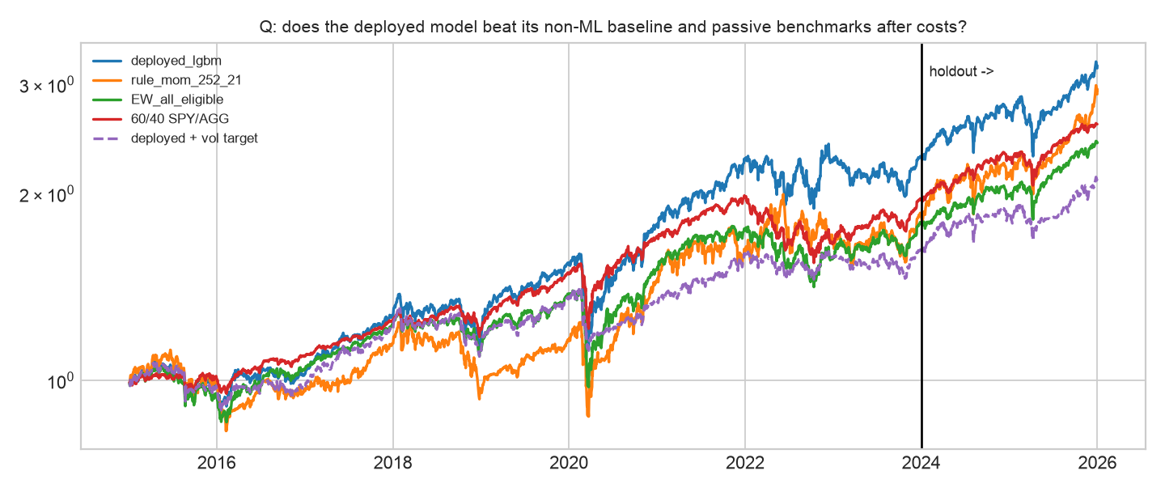
扣成本後：驗證期領先，holdout 中規則縮小差距
圖 1 淨值曲線（log），黑線為驗證／holdout 分界
怎麼讀
驗證期淨 Sharpe：部署 0.63、規則 0.46、60/40 0.76
整段累積 +219% vs 規則 +190%；但 holdout 規則 +56% vs 部署 +39%。
對 SPY 的 beta ≈ 0.90：大部分報酬是美股多頭。
ML4T 期中 Proposal · 跨資產 ETF 動能 × 波動狀態
8
Notes:
這張圖回答：部署模型扣成本後有沒有贏？驗證期贏規則與等權，但輸 60/40；holdout 被規則追上。加上 10% 波動目標的虛線，回撤變小但 Sharpe 也變低，覆蓋只是精煉、不能救策略。

Slide 9
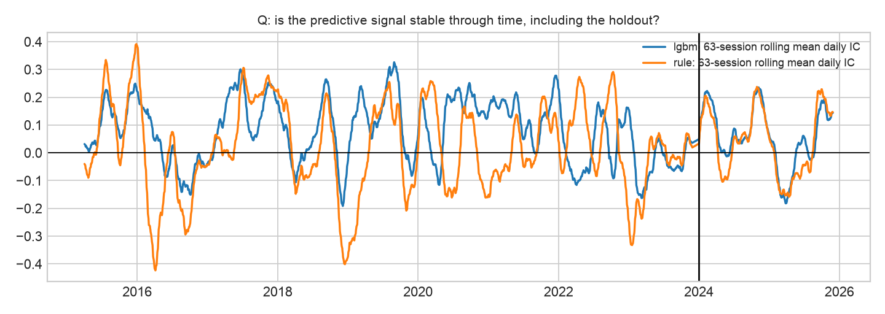
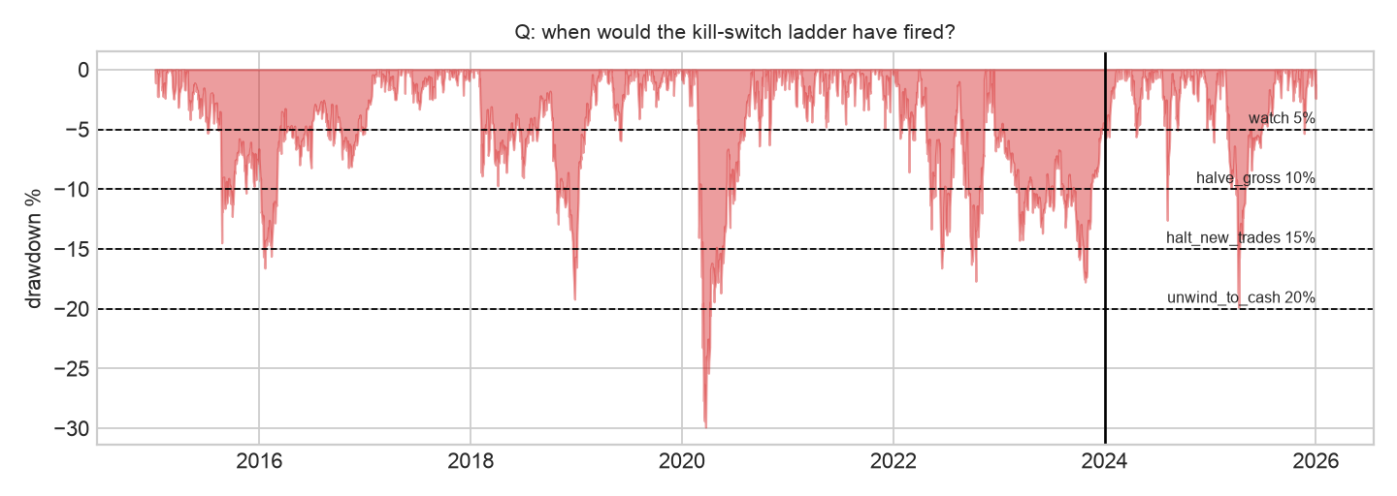
穩定性與路徑風險
圖 2 63 日滾動 IC · 圖 6 回撤與停損階梯（5 / 10 / 15 / 20%）
訊號會翻號
2016、2018、2022、2023 有較長的負區段；holdout 大致為正，2025 年例外。
機制在驗證期得到支持：平靜 IC 0.095，壓力 -0.075
停損階梯什麼時候觸發
20% 平倉只在 2020 年 3 月觸發（最大回撤 −29.9%，114 日回到前高）。
holdout 最深 −19.9%（2025 年 4 月），差一點觸發。
ML4T 期中 Proposal · 跨資產 ETF 動能 × 波動狀態
9
Notes:
左圖：IC 的平均值會掩蓋翻號，所以看滾動 IC。驗證期的壓力三分位動能 IC 是 −0.075，支持波動開關；但 discovery 期相反，所以我的結論是『未定』。右圖：回撤加上停損門檻線。

Slide 10
診斷：價值流失在投組轉換，不在訊號或成本
Ch. 20 型態：never resolved（兩段淨 Sharpe 區間都跨 0）
過
訊號
敗
投組
過
成本
敗
推論
holdout IC 0.064
仍高於規則
淨 Sharpe 1.08
< 規則 1.35
兩平 128 bp/腿
假設約 3.4 bp
DSR 0.17
（N = 93）
Portfolio-translation drift：IC 穩定、Sharpe 下降。換手 14×/年、前 10 名集中，在全面多頭裡把小幅 IC 優勢吃掉。
唯一的下一步（setup v2）：
分數先做 3 個月指數平滑再取前 10 名，把換手壓到 ≈ 6–7×/年，用同一協定重測投組關卡；不再調模型參數，也不投入資金。
ML4T 期中 Proposal · 跨資產 ETF 動能 × 波動狀態
10
Notes:
用 Chapter 20 的四個關卡看：訊號關過了、成本關過了，掉在投組關與統計推論。這是 portfolio-translation drift。下一步只有一個：降低換手、重測投組關；這是映射規則的改變，所以是 v2，需要新的 holdout。

Slide 11
備用：決策當下知道什麼？
老師的第一個問題 —— 每個時點用到的資訊
t 收盤
t+1 開盤
持有
t+22 開盤
算特徵與資格
只用 ≤ t 的價量
成交（延遲 1 日）
成本用未調整開盤價
權重每日漂移
缺價日不交易
標籤出場價
= 下次再平衡成交
怎麼證明
截斷測試：把資料截在 t 重算全部特徵，與全樣本逐值相同（6 個日期＋稽核另測 12 個）。
Purge：訓練最後一列的標籤出場日 < 驗證首日（每個 fold 間隔 23 個交易日）。
Holdout：凍結規格雜湊 7e75995d042147ae；存取紀錄 touch #1，之後無再觸碰。
ML4T 期中 Proposal · 跨資產 ETF 動能 × 波動狀態
11
Notes:
備用投影片：回答『決策時點可知道什麼』。

